Slide 1
YENESIS projekt
Kerli Kirsimaa & Karina Suik
SEI Tallinn

Slide 2
Päevakava
11:30-12:00 Tervitussõnad ja Yenesis projekti eesmärk, Kerli Kirsimaa, Stockholmi Keskkonnainstituudi Tallinna Keskus
12:00-12:30 Rohemajanduse mõistest läbi Yenesis projektis käsitletava nelja teemavaldkonna: taastuvad energiaallikad, energiatõhusus, jätkusuutlik turism, säästev transport. Karina Suik, Stockholmi Keskkonnainstituudi Tallinna Keskus
12:30-12:45 Vaated rohemajandusele ja selle perspektiivile Muhu vallas, Raido Liitmäe, Muhu Vallavanem
12:45-13:00 Arutelu rohemajanduse teemadel
13:00-13:30 NEET noorte olukorrast Eestis, Liis Seeme, Eesti Töötukassa
13:30-14:00 NEET noorte olukorrast saartel, Anneli Meisterson, Kuressaare avatud noortekeskus Noortejaam juhataja
14:00-14:30 Arutelu NEET noorte problemaatikast Eestis
14:30 Lõuna Muhu Põhikooli sööklas
15:30 -16:00 Kuidas edasi Yenesis projekti toel – rohemajanduse avamine ja NEETide kaasamine, kuidas olla projektile toeks
16:00 Soovijatele külastus Muhu saare rohemajandusega seotud olevatesse ettevõ(te)tesse
Notes:
YENESIS - Youth Employment Network for Energy Sustainability (Noorte tööhõive võrgustik säästva arengu jaoks)
YENESIS projekti eesmärgiks on luua saartele rohelisi töökohti ja läbi selle vähendada töötust. Projekt on suunatud NEET noortele ehk noortele, kes ei õpi, ei tööta, ei saa hetkel väljaõpet ega osale koolitustel. Projektis osalemiseks peaks NEET noorel olema energeetika või keskkonnaalased teadmised või huvi. Projektipartnerite eesmärgiks on toetada heitunud noori, kes on lõpetanud töö otsimise ja on seetõttu sotsiaalselt tõrjutud.
YENESIS projektis osavad saared 8st riigist(Küproselt, Kreekast, Horvaatiast, Norrast, Eestist, Portugalist, Hispaaniast ja Itaaliast), mis loob üleeuroopalise saarte koostöö. Vaatamata suuruse ja rahvaarvu erinevusele on partnersaared silmitsi sarnaste probleemidega.
Tulevase tööhõive jätkusuutlikkuse tagamiseks keskendub projekt energia- ja keskkonnasäästlikele kutsealadele, mida lähiaastatel ei peeta ainult vajalikuks ja palju tagaotsituks, vaid tagab majanduse jätkusuutlikkuse ka suures plaanis.
YENESIS projektil on neli teemavaldkonda: energiatõhusus, taastuvad energiaallikad, jätkusuutlik turism ja säästev transport.

Slide 3
YENESIS - Youth Employment Network for Energy Sustainability in
Islands
Yenesis: “Üleeuroopaline noorte tööhõivevõrgustik jätkusuutliku energiamajanduse arendamiseks saartel”
Projekti kestus 2018 oktoober – 2022 mai
Projekti partnerriigid – Küpros, Kreeka, Horvaatia, Norra, Eesti, Portugal, Hispaania, Itaalia.
NEET – noor, kes parasjagu ei õpi, ei tööta ei saa väljaõpet ega osale koolitustel.
Eesmärgiks on vähendada NEET noorte töötust saartel, luues eelduseid roheliste töökohtade tekkimiseks.
Neli teemavaldkonda: energiatõhusus, taastuvad energiaallikad, jätkusuutlik turism ja säästev transport.
Notes:
YENESIS - Youth Employment Network for Energy Sustainability (Noorte tööhõive võrgustik säästva arengu jaoks)
YENESIS projekti eesmärgiks on luua saartele rohelisi töökohti ja läbi selle vähendada töötust. Projekt on suunatud NEET noortele ehk noortele, kes ei õpi, ei tööta, ei saa hetkel väljaõpet ega osale koolitustel. Projektis osalemiseks peaks NEET noorel olema energeetika või keskkonnaalased teadmised või huvi. Projektipartnerite eesmärgiks on toetada heitunud noori, kes on lõpetanud töö otsimise ja on seetõttu sotsiaalselt tõrjutud.
YENESIS projektis osavad saared 8st riigist(Küproselt, Kreekast, Horvaatiast, Norrast, Eestist, Portugalist, Hispaaniast ja Itaaliast), mis loob üleeuroopalise saarte koostöö. Vaatamata suuruse ja rahvaarvu erinevusele on partnersaared silmitsi sarnaste probleemidega.
Tulevase tööhõive jätkusuutlikkuse tagamiseks keskendub projekt energia- ja keskkonnasäästlikele kutsealadele, mida lähiaastatel ei peeta ainult vajalikuks ja palju tagaotsituks, vaid tagab majanduse jätkusuutlikkuse ka suures plaanis.
YENESIS projektil on neli teemavaldkonda: energiatõhusus, taastuvad energiaallikad, jätkusuutlik turism ja säästev transport.

Slide 4
Yenesis- Youth Employment Network for Energy Sustainability In Islands
Üleeuroopaline noorte tööhõivevõrgustik jätkusuutliku energiamajanduse arendamiseks saartel
Laenatud iidsest kreeka sõnast “ΓΕΝΕΣΙΣ” mis tähendab millegi tekkimise alguspunkti
Notes:
Saared kannatavad kõrge tööpuuduse all terve aasta, tööpuuduse hooajaline tipp on turismiperioodist väljas pool, eriti noorte seas, YENESISe eesmärgiks on tööpuuduse probleem lahendada.
Noored spetsialistid saartel seisavad silmitsi vähemalt ühe probleemiga kolmest:
1)Töövõimalused on väga piiratud, eriti need, mis vastavad nende kvalifikatsioonidele
2)Vähesed tööd, mis eksisteerivad nõuavad aastatepikkust kogemust, mida noortel ei ole ja seetõttu satuvad nad tööpuuduse tingitud nõiaringi.
3)Noortel, kellel on ideid oma ettevõtte loomiseks ja töökohtade loomiseks enda piirkonnas, ei ole vajalikke ärialaseid oskusi ega kapitali.

Slide 5
Partnerid
Partner | Riik
Küprose Energiaagentuur (juhtpartner) | Küpros
Kreeka jätkusuutlike saarte võrgustik | Kreeka
SEI Tallinn | Eesti
Madeira autonoomse piirkonna energia-ja keskkonnaamet | Portugal
Energia, vee ja keskkonnasüsteemide rahvusvaheline säätsva arengu keskus | Horvaatia
Roopa Sapienza Ülikool | Itaalia
Frederick Ülikool | Küpros
Chrysalis Leap | Küpros
Kanaari Saarte Tehnoloogiainstituut | Hispaania
Møre ja Romsdali maakonna omavalitsus | Norra
Notes:
Saared kannatavad kõrge tööpuuduse all terve aasta, tööpuuduse hooajaline tipp on turismiperioodist väljas pool, eriti noorte seas, YENESISe eesmärgiks on tööpuuduse probleem lahendada.
Noored spetsialistid saartel seisavad silmitsi vähemalt ühe probleemiga kolmest:
1)Töövõimalused on väga piiratud, eriti need, mis vastavad nende kvalifikatsioonidele
2)Vähesed tööd, mis eksisteerivad nõuavad aastatepikkust kogemust, mida noortel ei ole ja seetõttu satuvad nad tööpuuduse tingitud nõiaringi.
3)Noortel, kellel on ideid oma ettevõtte loomiseks ja töökohtade loomiseks enda piirkonnas, ei ole vajalikke ärialaseid oskusi ega kapitali.

Slide 6
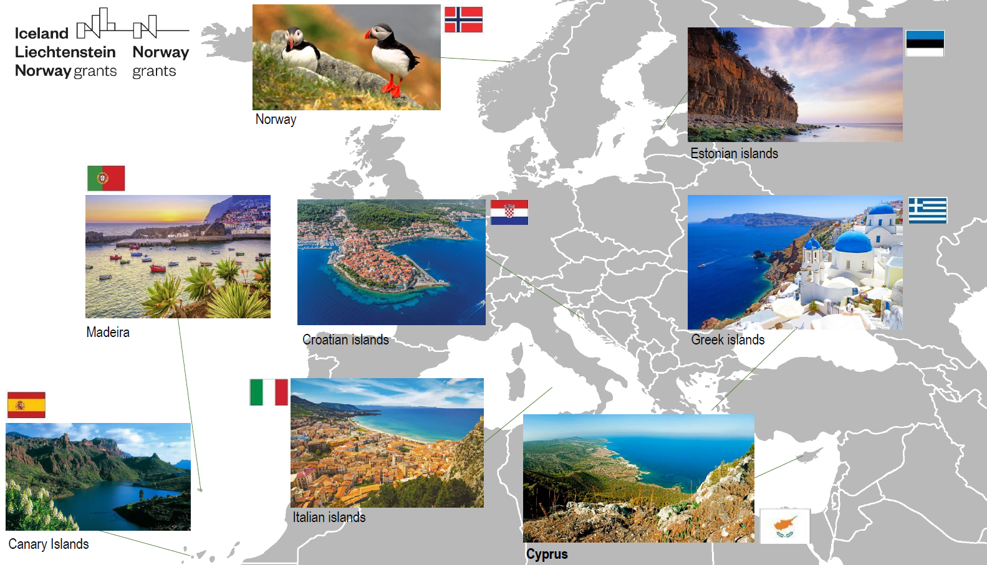
Notes:
Saared kannatavad kõrge tööpuuduse all terve aasta, tööpuuduse hooajaline tipp on turismiperioodist väljas pool, eriti noorte seas, YENESISe eesmärgiks on tööpuuduse probleem lahendada.
Noored spetsialistid saartel seisavad silmitsi vähemalt ühe probleemiga kolmest:
1)Töövõimalused on väga piiratud, eriti need, mis vastavad nende kvalifikatsioonidele
2)Vähesed tööd, mis eksisteerivad nõuavad aastatepikkust kogemust, mida noortel ei ole ja seetõttu satuvad nad tööpuuduse tingitud nõiaringi.
3)Noortel, kellel on ideid oma ettevõtte loomiseks ja töökohtade loomiseks enda piirkonnas, ei ole vajalikke ärialaseid oskusi ega kapitali.

Slide 7
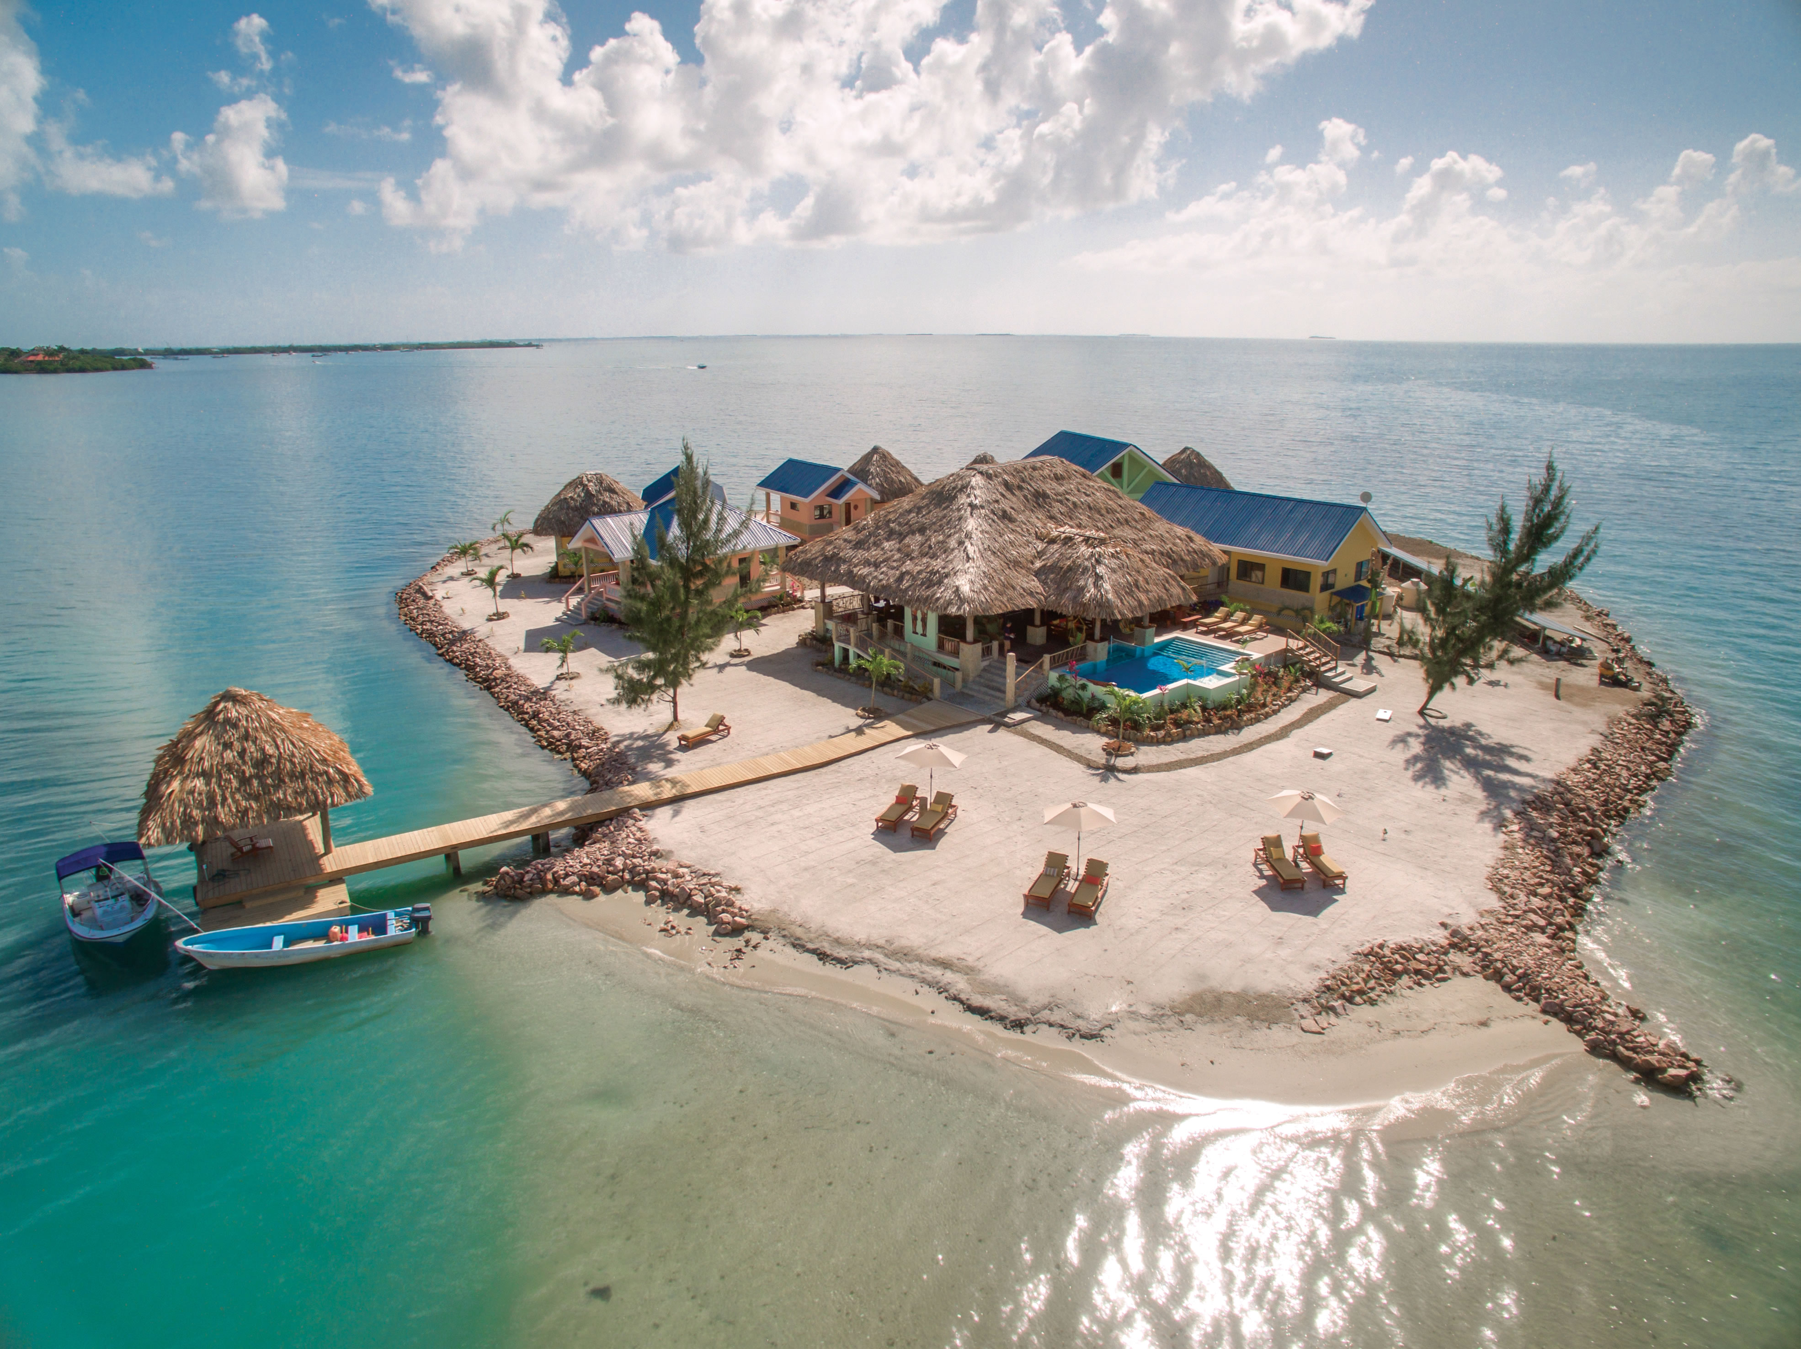
Vaatamata sellele, et tegemist on erineva suurusega ja rahvaarvuga riikidega, seisavad projekti partnerriikide saared silmitsi sarnaste territoriaalsete ja majanduslike väljakutsetega nagu piiratud ressursid ja haavatavus kliimamuutuste suhtes.
Ühised väljakutsed saartel
Notes:
Saared kannatavad kõrge tööpuuduse all terve aasta, tööpuuduse hooajaline tipp on turismiperioodist väljas pool, eriti noorte seas, YENESISe eesmärgiks on tööpuuduse probleem lahendada.
Noored spetsialistid saartel seisavad silmitsi vähemalt ühe probleemiga kolmest:
1)Töövõimalused on väga piiratud, eriti need, mis vastavad nende kvalifikatsioonidele
2)Vähesed tööd, mis eksisteerivad nõuavad aastatepikkust kogemust, mida noortel ei ole ja seetõttu satuvad nad tööpuuduse tingitud nõiaringi.
3)Noortel, kellel on ideid oma ettevõtte loomiseks ja töökohtade loomiseks enda piirkonnas, ei ole vajalikke ärialaseid oskusi ega kapitali.

Slide 8
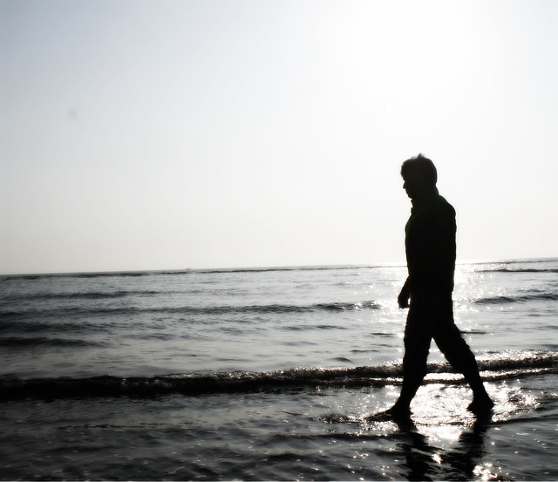
Noorte piirangud saartel
Töövõimalused on piiratud
Kõrged nõudmised
Noortel pole ärialaseid oskusi ega kapitali
Notes:
Saared kannatavad kõrge tööpuuduse all terve aasta, tööpuuduse hooajaline tipp on turismiperioodist väljas pool, eriti noorte seas, YENESISe eesmärgiks on tööpuuduse probleem lahendada.
Noored spetsialistid saartel seisavad silmitsi vähemalt ühe probleemiga kolmest:
1)Töövõimalused on väga piiratud, eriti need, mis vastavad nende kvalifikatsioonidele
2)Vähesed tööd, mis eksisteerivad nõuavad aastatepikkust kogemust, mida noortel ei ole ja seetõttu satuvad nad tööpuuduse tingitud nõiaringi.
3)Noortel, kellel on ideid oma ettevõtte loomiseks ja töökohtade loomiseks enda piirkonnas, ei ole vajalikke ärialaseid oskusi ega kapitali.

Slide 9

Projekti neli etappi
Eeltöö etapp
Õppeetapp
Rakendusetapp
Avalikkuse teavitamine
This Photo by Unknown Author is licensed under CC BY-NC-ND
Notes:
Selleks et projekti positiivset mõju maksimeerida on see jaotatud nelja erinevasse etappi.
1)Teadusuuringute etapp – kus kaardistatakse rohelised töökohad jätkusuutliku tuleviku eesmärgil ja koostatakse keskkonna-alaste töökohtade pädevuse juhend. Samuti viiakse läbi uuring, kus otsitakse eelnevalt NEETe edukalt rakendanud projekte ning seejärel hakatakse ka NEET noori kaardistama.
2)Õppeetapp – kui NEET noored on leitud, siis varustatakse neid vajalike tööriistadega, mis aitavad neil siseneda tööturule. Tööriistadeks on a) ettevõtluskursus ja kursused projekti neljas valdkonnas (energiatõhusus, taastuvad energiaallikad, Säästev turism ja transport) b) ekspeditsioon tutvustamaks häid praktikaid partnerriigis c) praktika välismaal 12 NEETi iga partnerriigi kohta v.a Norra ehk 84 NEET-i kokku, praktika kestuseks on 1 kuu.
3)Rakendusetapp – NEET noored naasevad enda kodumaale, et töötada kohalikus rohelist majandust edendavas ettevõttes. Selles etapis juhendavad neid ka eksperdid ja osalejatel on võimalus jagada ja vahetada oma ideid, selleks loodud veebipõhisel platvormil.
4)Kapitaliseerimise etapp – paralleelselt rakendusetapiga keskendub see etapp sidusrühmadele, et julgustada neid osalema sarnastes projektides ja parandada noorte tööhõive olukorda. Projekti tegevusi ja tulemusi jagatakse avalikkusega.

Slide 10

I Eeltöö etapp
Roheliste töökohtade vajaduste ja võimaluste uuring
Keskkonnaalaste töökohtade koostamine õpilastele
Parimate NEET noorte abistamisviiside (programmid,projektid) väljaselgitamine partnerite vahel
NEET-noorte kaasamine projekti
Source: https://custom-writing.org
Notes:
Selleks et projekti positiivset mõju maksimeerida on see jaotatud nelja erinevasse etappi.
1)Teadusuuringute etapp – kus kaardistatakse rohelised töökohad jätkusuutliku tuleviku eesmärgil ja koostatakse keskkonna-alaste töökohtade pädevuse juhend. Samuti viiakse läbi uuring, kus otsitakse eelnevalt NEETe edukalt rakendanud projekte ning seejärel hakatakse ka NEET noori kaardistama.
2)Õppeetapp – kui NEET noored on leitud, siis varustatakse neid vajalike tööriistadega, mis aitavad neil siseneda tööturule. Tööriistadeks on a) ettevõtluskursus ja kursused projekti neljas valdkonnas (energiatõhusus, taastuvad energiaallikad, Säästev turism ja transport) b) ekspeditsioon tutvustamaks häid praktikaid partnerriigis c) praktika välismaal 12 NEETi iga partnerriigi kohta v.a Norra ehk 84 NEET-i kokku, praktika kestuseks on 1 kuu.
3)Rakendusetapp – NEET noored naasevad enda kodumaale, et töötada kohalikus rohelist majandust edendavas ettevõttes. Selles etapis juhendavad neid ka eksperdid ja osalejatel on võimalus jagada ja vahetada oma ideid, selleks loodud veebipõhisel platvormil.
4)Kapitaliseerimise etapp – paralleelselt rakendusetapiga keskendub see etapp sidusrühmadele, et julgustada neid osalema sarnastes projektides ja parandada noorte tööhõive olukorda. Projekti tegevusi ja tulemusi jagatakse avalikkusega.

Slide 11

II Õppeetapp
Projektis osalevate noorte ettevalmistus, mis hõlmab:
Loengusarja neljas rohelises töövaldkonnas ning ettevõtlusest (äriinnovasioonist)
Õppereisi projekti partnerriiki tutvumaks sealsete heade praktikatega
Kuuajalist praktikat projekti partnerriigis (igast riigist osaleb 12 noort)
Source: Welcome Centre Germany
Notes:
Selleks et projekti positiivset mõju maksimeerida on see jaotatud nelja erinevasse etappi.
1)Teadusuuringute etapp – kus kaardistatakse rohelised töökohad jätkusuutliku tuleviku eesmärgil ja koostatakse keskkonna-alaste töökohtade pädevuse juhend. Samuti viiakse läbi uuring, kus otsitakse eelnevalt NEETe edukalt rakendanud projekte ning seejärel hakatakse ka NEET noori kaardistama.
2)Õppeetapp – kui NEET noored on leitud, siis varustatakse neid vajalike tööriistadega, mis aitavad neil siseneda tööturule. Tööriistadeks on a) ettevõtluskursus ja kursused projekti neljas valdkonnas (energiatõhusus, taastuvad energiaallikad, Säästev turism ja transport) b) ekspeditsioon tutvustamaks häid praktikaid partnerriigis c) praktika välismaal 12 NEETi iga partnerriigi kohta v.a Norra ehk 84 NEET-i kokku, praktika kestuseks on 1 kuu.
3)Rakendusetapp – NEET noored naasevad enda kodumaale, et töötada kohalikus rohelist majandust edendavas ettevõttes. Selles etapis juhendavad neid ka eksperdid ja osalejatel on võimalus jagada ja vahetada oma ideid, selleks loodud veebipõhisel platvormil.
4)Kapitaliseerimise etapp – paralleelselt rakendusetapiga keskendub see etapp sidusrühmadele, et julgustada neid osalema sarnastes projektides ja parandada noorte tööhõive olukorda. Projekti tegevusi ja tulemusi jagatakse avalikkusega.

Slide 12
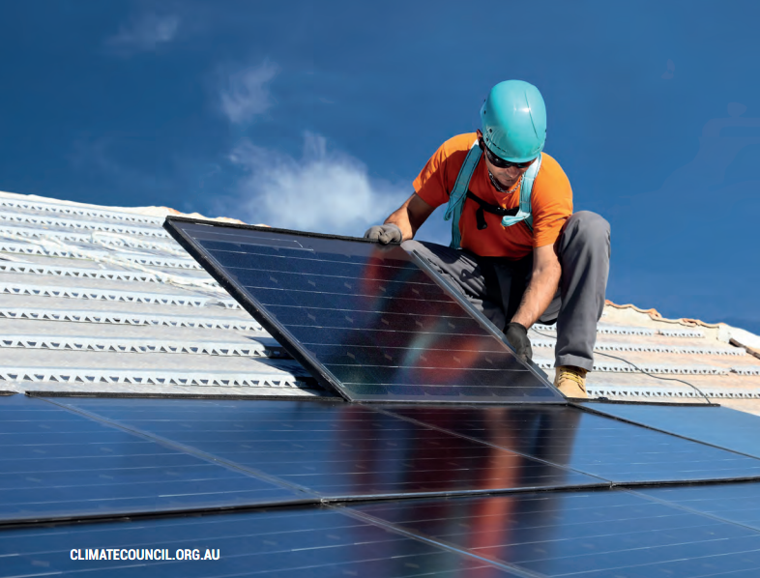
III Rakendus
NEET noored 6-kuulisel praktikal oma koduriigis rohelist majandust edendavas kohalikus ettevõttes.
Selles etapis juhendavad neid ka eksperdid ja osalejatel on võimalus jagada ja vahetada oma ideid, selleks loodud veebipõhisel platvormil.
Notes:
Selleks et projekti positiivset mõju maksimeerida on see jaotatud nelja erinevasse etappi.
1)Teadusuuringute etapp – kus kaardistatakse rohelised töökohad jätkusuutliku tuleviku eesmärgil ja koostatakse keskkonna-alaste töökohtade pädevuse juhend. Samuti viiakse läbi uuring, kus otsitakse eelnevalt NEETe edukalt rakendanud projekte ning seejärel hakatakse ka NEET noori kaardistama.
2)Õppeetapp – kui NEET noored on leitud, siis varustatakse neid vajalike tööriistadega, mis aitavad neil siseneda tööturule. Tööriistadeks on a) ettevõtluskursus ja kursused projekti neljas valdkonnas (energiatõhusus, taastuvad energiaallikad, Säästev turism ja transport) b) ekspeditsioon tutvustamaks häid praktikaid partnerriigis c) praktika välismaal 12 NEETi iga partnerriigi kohta v.a Norra ehk 84 NEET-i kokku, praktika kestuseks on 1 kuu.
3)Rakendusetapp – NEET noored naasevad enda kodumaale, et töötada kohalikus rohelist majandust edendavas ettevõttes. Selles etapis juhendavad neid ka eksperdid ja osalejatel on võimalus jagada ja vahetada oma ideid, selleks loodud veebipõhisel platvormil.
4)Kapitaliseerimise etapp – paralleelselt rakendusetapiga keskendub see etapp sidusrühmadele, et julgustada neid osalema sarnastes projektides ja parandada noorte tööhõive olukorda. Projekti tegevusi ja tulemusi jagatakse avalikkusega.

Slide 13

IV Avalikkuse teavitamine
Projekti tegevusi ja tulemusi jagatakse avalikkusega. NEET noorte julgustamine laiemalt.
Sidusrühmade kaasamine.
Source: https://jomat.co.za
Notes:
Selleks et projekti positiivset mõju maksimeerida on see jaotatud nelja erinevasse etappi.
1)Teadusuuringute etapp – kus kaardistatakse rohelised töökohad jätkusuutliku tuleviku eesmärgil ja koostatakse keskkonna-alaste töökohtade pädevuse juhend. Samuti viiakse läbi uuring, kus otsitakse eelnevalt NEETe edukalt rakendanud projekte ning seejärel hakatakse ka NEET noori kaardistama.
2)Õppeetapp – kui NEET noored on leitud, siis varustatakse neid vajalike tööriistadega, mis aitavad neil siseneda tööturule. Tööriistadeks on a) ettevõtluskursus ja kursused projekti neljas valdkonnas (energiatõhusus, taastuvad energiaallikad, Säästev turism ja transport) b) ekspeditsioon tutvustamaks häid praktikaid partnerriigis c) praktika välismaal 12 NEETi iga partnerriigi kohta v.a Norra ehk 84 NEET-i kokku, praktika kestuseks on 1 kuu.
3)Rakendusetapp – NEET noored naasevad enda kodumaale, et töötada kohalikus rohelist majandust edendavas ettevõttes. Selles etapis juhendavad neid ka eksperdid ja osalejatel on võimalus jagada ja vahetada oma ideid, selleks loodud veebipõhisel platvormil.
4)Kapitaliseerimise etapp – paralleelselt rakendusetapiga keskendub see etapp sidusrühmadele, et julgustada neid osalema sarnastes projektides ja parandada noorte tööhõive olukorda. Projekti tegevusi ja tulemusi jagatakse avalikkusega.

Slide 14

Projekti väljundid
Juhendi levitamine koolides
Koolitused keskkonnaalastel teemadel
Teabevahetus partnerriikide vahel
Sobilike töökohade leidmine
Äriline/Tehniline juhendamine ettevõtluse soodustamiseks
Soovitused poliitika paremaks kujundamiseks
Sidusrühmade kaasamine
This Photo by Unknown Author is licensed under CC BY
Notes:
Peamised projekti väljundid:
1) Roheliste töökohtade jätkusuutlikkuse alase juhendi levitamine keskkoolides.
2) Koolitused neljas erinevas keskkonnaalasel teemal ja ettevõtlus innovatsiooni teemadel
3) Oskusteabe kandmine partnerriikide ekspertidelt projektis osalejateni ja töökogemuse andmine sihtgrupile.
4) Sobilikule töökohale aitamine, heade tavade ja ideede jagamine veebiplatvormil.
5) Standardiseeritud ja akdrediteeritud haridusprogramm koolitusmaterjalide põhjal.
6) NEET noored(spetsialistid), kes osalevad kohalikes jätkusuutlikuse projektides.
7) Osalejate äriline ja tehniline juhendamine ettevõtluse soodustamiseks.
8) Poliitilised soovitused riikide valitsustele ja EL-i institutsioonidele noorte tööhõiveolukorra parandamiseks.
9) Sidusrühmade kaasamine heade tavade juurutamiseks.

Slide 15

YENESIS projekti erilisus
E-õppe kursused ja kutseõppeprogrammid
Noorte toetamine koolitamisest kuni töökoha leidmiseni
Edulugusi jagatakse sotsiaalmeedia platvormidel
Veebipõhised kursused ja rohelised töökohad kättesaadavad laiemale rühmale
Standartne haridusprogramm
This Photo by Unknown Author is licensed under CC BY-SA-NC
Notes:
Lisaks heade tavade vahetule ülekandmisele loodakse projekti raames ka e-õppe kursuseid ja kavandatakse kutseõppeprogramme.
Protsess mis algab sihtrühma koolitamisest kuni nende kohalikele töödele paigutamisele on uudselt üles ehitatud, sest pakub noortele spetsialistidele oskusi, kogemusi ja juhendamist, mis on vajalik ettevõtlusele fokuseeritud tööturule asumiseks.
Projekti raames loodav platvorm kõikide partnerriikide ühendamiseks kohandab sihtrühma vajadused pakkudes töökoha sobitamist, koostöö võimalusi ja heade näidete jagamist. Edulugusi jagatakse sotsiaalmeedia platvormidel jooksvalt projekti käigus. Veebipõhised kursused ja roheliste töökohtade jaoks kasulikud juhendid on kättesaadavad laiemale rühmale, kes on sihtrühmast nooremad, vältimaks nende saamist NEETideks.
Standardne haridusprogramm, mis töötatakse välja ja võetakse vastu kutseõppeasutustes ja ettevõtetes, tagab roheliste töökohtade programmide laialdase kättesaadavuse, nii et rohkem inimesi valib selle tee.
Edastades teadmisi sobivatele sihtrühmadele ja kasusaajatele, eelkõige arendus asutustele ja kutseõppeasutustele, toob kaasa kooskõlastatud ja püsiva toetuse stiimulite rakendamisele pärast projekti lõppu.
Abisaajate pidev kaasamine projektis annab neile võimaluse ja vahendid edasiseks tegevuseks noorte tööpuuduse vähendamiseks ja ennetamiseks varases staadiumis.

Slide 16

Kriteeriumid noortele (paindlikud)
Ei tööta ega õpi ning ei osale koolitustel
25-29 aastane
Omab vähemalt keskeriharidust
Huvi energeetika ja/või keskkonna valdkonna vastu
Huvitatud keskkonnahoidlikust ettevõtlusest
Huvi ettevõtlusalaste teadmiste ja oskuste vastu
Hea inglise keele oskus
Notes:
Otsime YENESIS projekti noori, kes ei õpi, tööta ega läbi hetkel koolitusi. Jäävad vanuserühma 25-29 ja omavad vähemalt keskeriharidust. Neil on huvi energeetika ja/või keskkonna valdkonna vastu. Samuti peaksid nad olema huvitatud keskkonnahoidlikust ettevõtluses ja ettevõtlusalaste teadmistest ja oskustest.

Slide 17

Projekti ajakava programmis osalevatele NEET noortele
Taotluste esitamine NEET noortele
Oktoober-Detsember 2019
Koolitused (4 erinevat teemat)
Jaanuar 2020
Õppereis Norra (4 erinevas teemablokis)
Veebruar-Juuli 2020
Kuu ajaline praktika välisriigis
Veebruar-Juuli 2020
6-kuuline praktika koduriigis
August 2020-Märts 2021

Slide 18
Projekti tutvustav video
https://www.facebook.com/YenesisProject/videos/308756043299212/

Slide 19
Täname!
http://yenesis.eu/
Projekti infoflaiereid saab alla laadida ka:
https://www.sei.org/projects-and-tools/projects/yenesis/
Kerli Kirsimaa
Projektijuht
Kerli.Kirsimaa@sei.org

Slide 20
12:45-13:00 Arutelu rohemajanduse teemadel
Olemasolevad ja tuleviku trendid
Koolitus ja väljaõpe mis on vajalikud tuleviku töökohtade loomiseks

Slide 21
14:00-14:30 Arutelu NEET noorte problemaatikast Eestis
Senised NEET noorte värbamiskohad ning NEET noorte tulevik Eestis
Lüngad seadustes ? NEET noore staatuse ennetamine

Slide 22
15:30 -16:00 Arutelu: Kuidas edasi Yenesis projekti toel – rohemajanduse avamine ja NEETide kaasamine, kuidas olla projektile toeks
Poliitika alased soovitused NEETide paremaks kaasamiseks ja kuidas need siduda projekti nelja teemavaldkonnaga (taastuvenergia, energiatõhusu, jätkusuutlik turism, jätkusuutlik transport)
NEET noorte ja kandideerimise kriteeriumid projektis – võimalikud takistused ja lahendused

